Slide 1
Сайт для прослушивания музыки
Кожухарь Евгений

Slide 2
Функции сайта
Сайт должен выполнять четыре основные
Функции:
Авторизовывать пользователей
Получать и сохранять в БД файлы
Проигрывать файлы в реальном времени на сайте
Скачивать файлы
Планировалась функция поиска, но я не
успел её реализовать

Slide 3
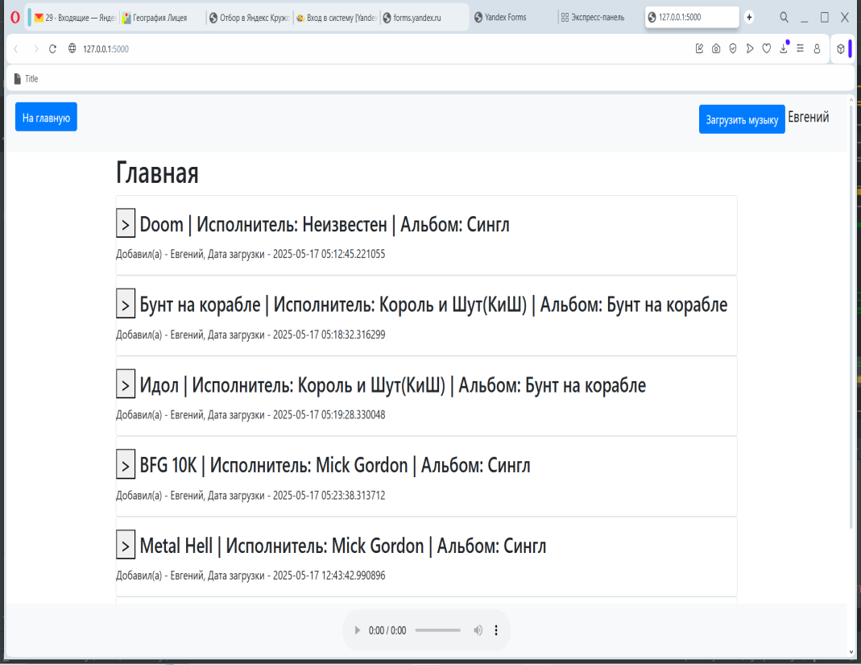
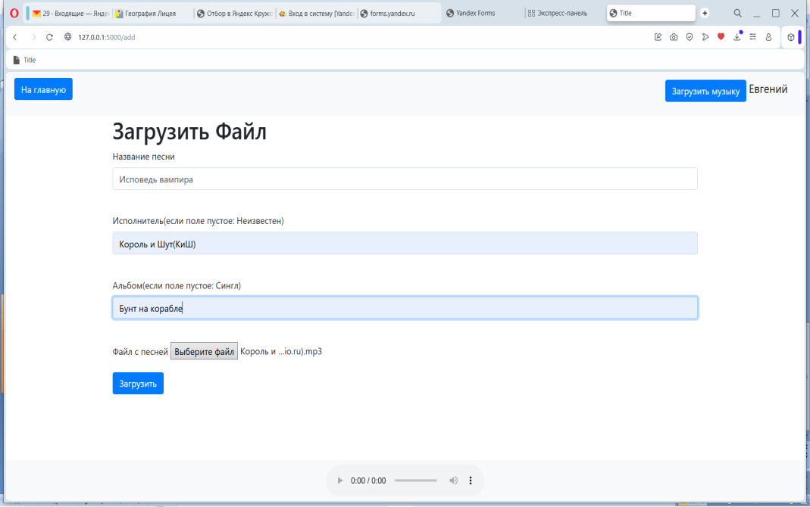
Страницы сайта
Главная
Форма загрузки
Форма авторизации/регистрации

Slide 4

Работа сайта
Когда пользователь нажимает на кнопку рядом с названием песни, аудиофайл в формате BLOB передаётся в нижний виджет audio. При помощи виджета файл можно ставить на паузу, перематывать, менять скорость его воспроизведения и скачивать.

Slide 5
Спасибо за внимание
Github: https://github.com/Evg-1984/EvgeniyWebProgect.git

